Slide 1
变阻器

Slide 2
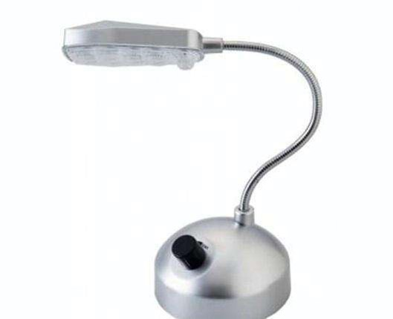
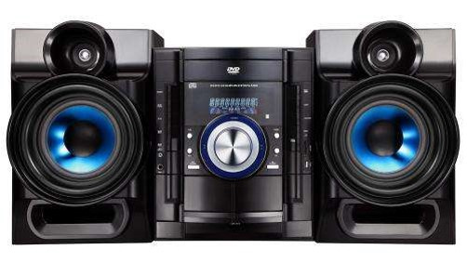

台灯和音响是采用什么方法使其亮度和音量发生变化的？

Slide 3
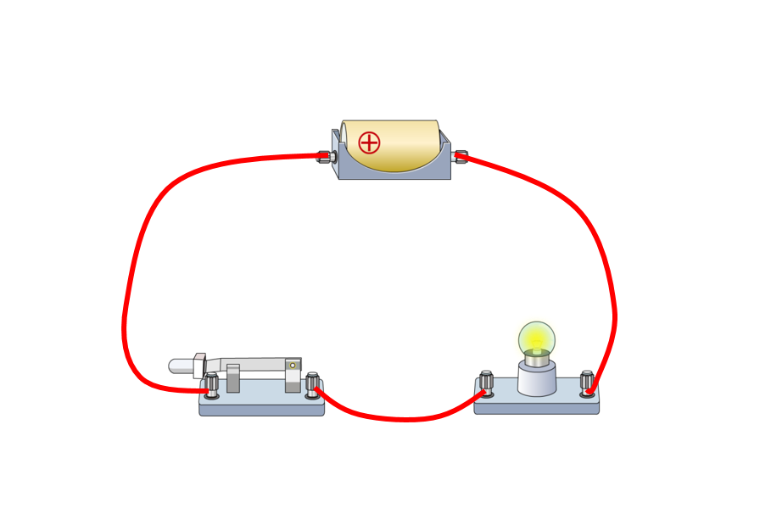
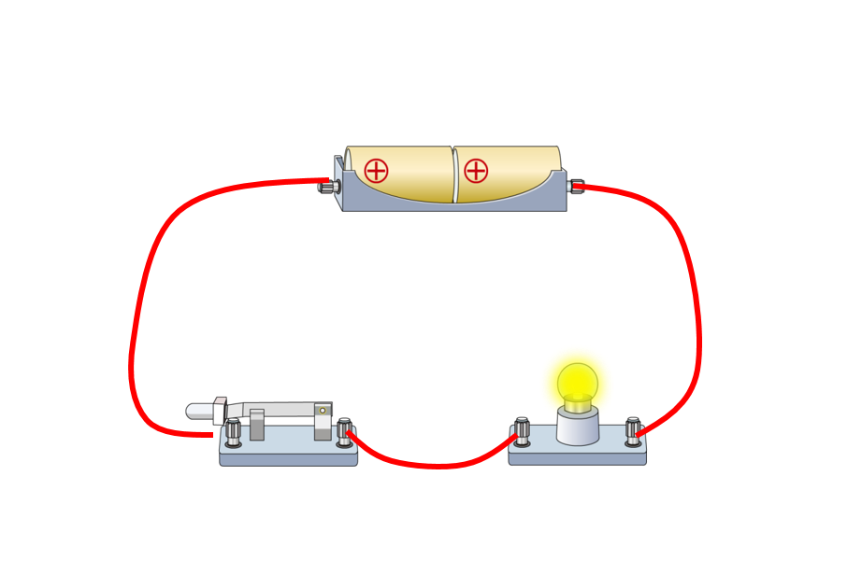
改变电池的节数可以改变灯泡的亮度
但亮度不能连续调节
较暗
较亮
要使灯泡的亮度连续可调，可以采用什么方法？

Slide 4
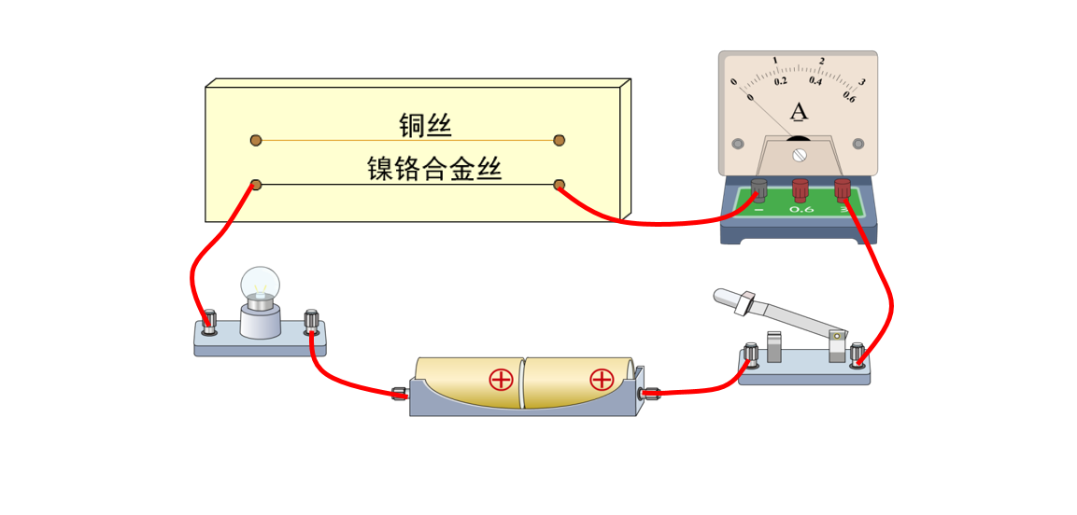
改变接入电路中的电阻，可以改变灯泡亮度。
用什么方法可以改变电阻的大小？

Slide 5
影响电阻大小的几个因素：
1、材料 2、长度 3、横截面积 4、温度
这些因素哪个更容易改变呢？
答：长度，所以我们就利用改变长度的方法来改变电阻。

Slide 6
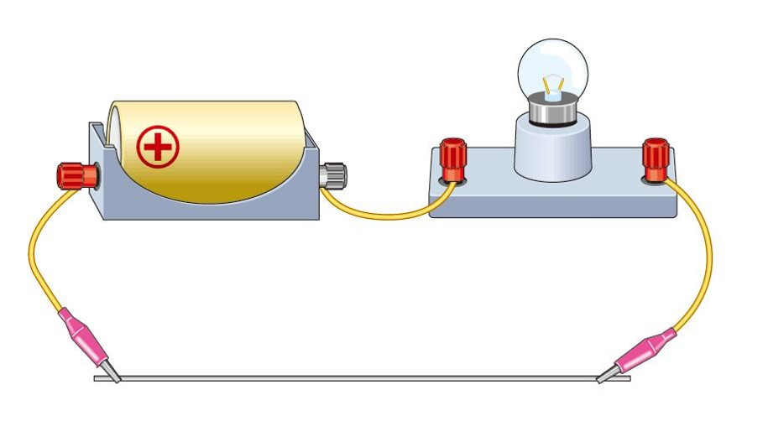
实验演示
沿铅笔芯移动导线夹，小灯泡的亮度怎样变化？ 你认为灯泡的亮度为什么会这样变化？

Slide 7
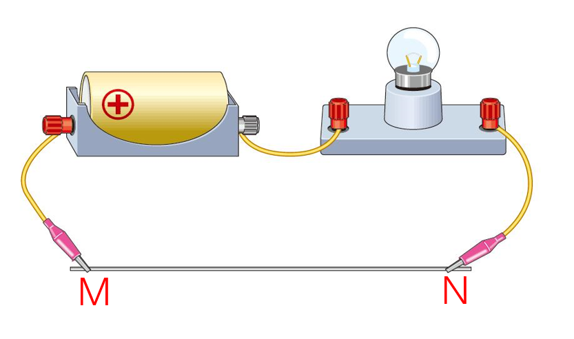
实验演示
短
变亮
当N 向左移动时，接入电路中的铅笔芯长度变_____ ，灯的亮度_______。

Slide 8
实验演示
现象：
当铅笔芯连入电路中的长度变长时，灯泡亮度______。
变暗
变亮
当铅笔芯连入电路中的长度变短时，电流表灯泡亮度______。
启示：
电阻线的长度
改变连入电路中的 _______________ ，可以改变接入电路中的______，从而可以改变电路中的______。
电阻
电流

Slide 9

交流与评价
1.这个实验中，引起小灯泡亮度变化的原因是什么？
铅笔芯长度变化
电阻变化
电流变化
亮度变化
2.电灯泡的亮度变化不明显，怎么办？
用更长的铅笔芯，使电阻变化更多。
太长不方便
3.用笔芯来改变接入电路中的电阻有什么缺点？
铅笔芯容易断

Slide 10
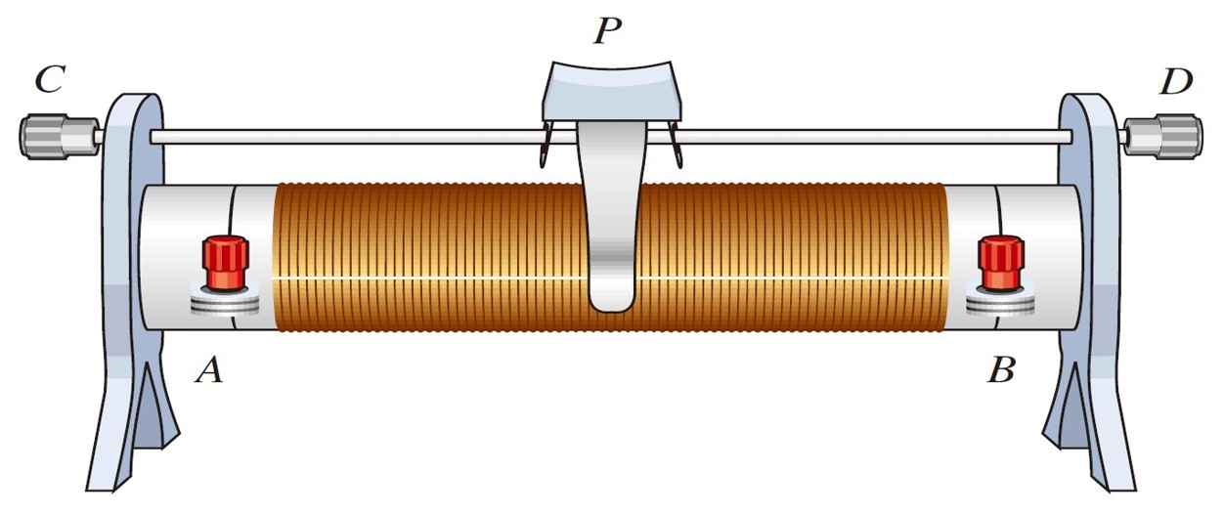
滑动变阻器
用一根很长的电阻线来调节电路中电流很麻烦，因此出现了——滑动变阻器。

Slide 11
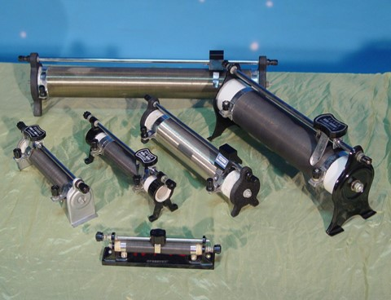
滑动变阻器

Slide 12
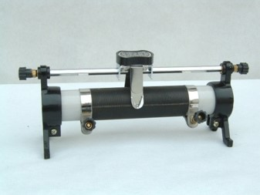
滑动变阻器
滑动变阻器构造
滑片
金属棒
接线柱
线圈

Slide 13
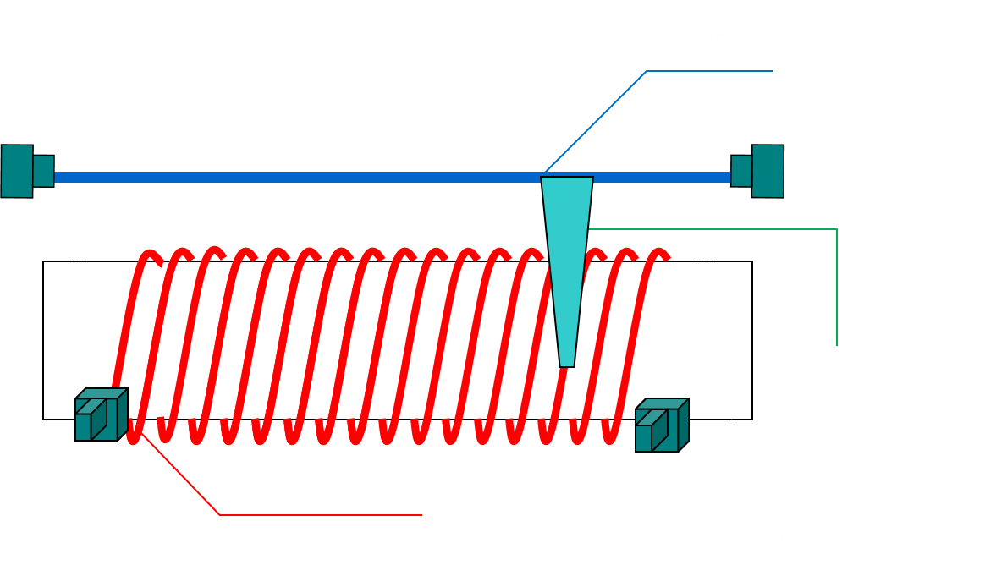
滑动变阻器
滑动变阻器构造
可以通过滑片的滑动来改变连入电路中电阻线的长度。
改变电阻大小

Slide 14
滑动变阻器
滑动变阻器构造
由于电阻线表面涂着绝缘漆，为了滑片与电阻线紧密接触，接触滑片的地方的绝缘漆被刮掉。

Slide 15
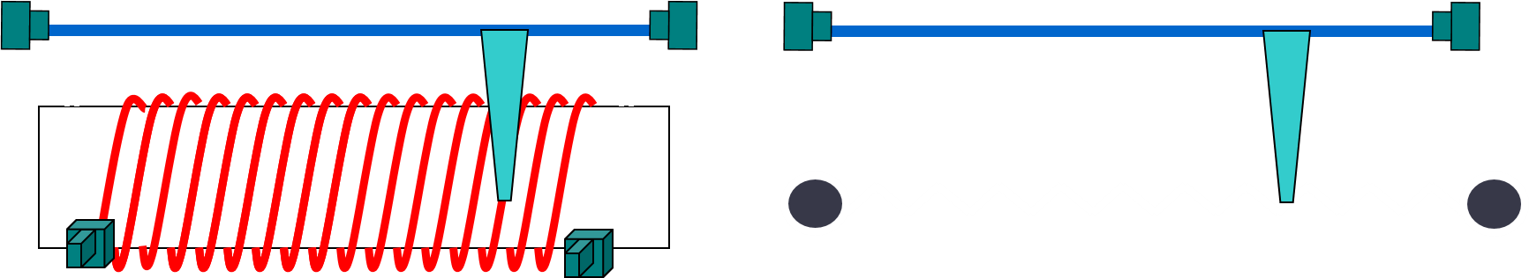
滑动变阻器
滑动变阻器构造

Slide 16
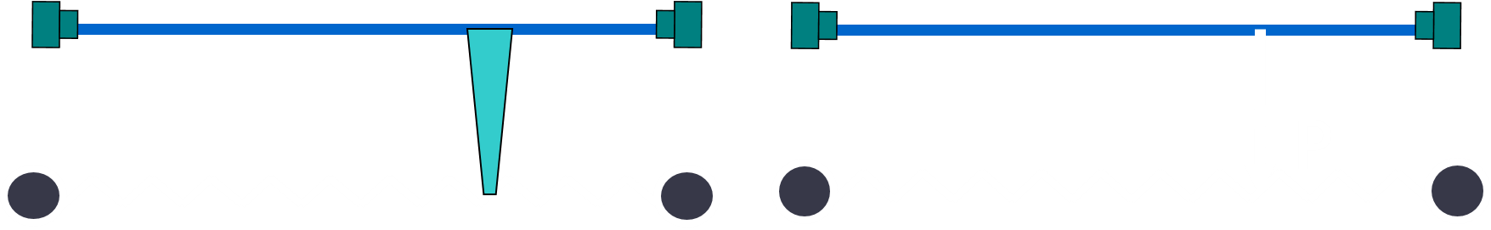
滑动变阻器
结构示意图

Slide 17

滑动变阻器
结构示意图
C
D
A
B

Slide 18
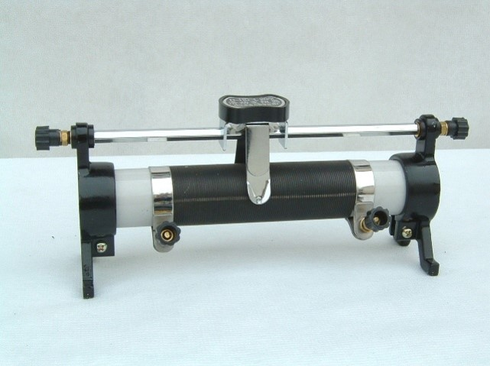
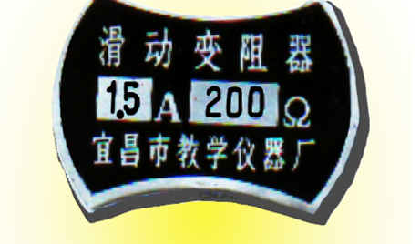
滑动变阻器
铭牌信息
变阻器的最大电阻值是200Ω；允许通过的最大电流是1.5A。

Slide 19
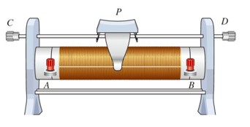

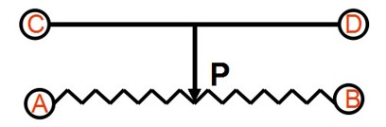
滑动变阻器
1．工作原理：改变接入电路中电阻线的长度来改变接入电阻，从而改变电流。
2、元件符号：
3、结构示意图：
4、铭牌含义：
例如：“500Ω，2A” 含义：500Ω---变阻器的最大电阻值是500Ω； 2A---允许通过的最大电流是2A。

Slide 20
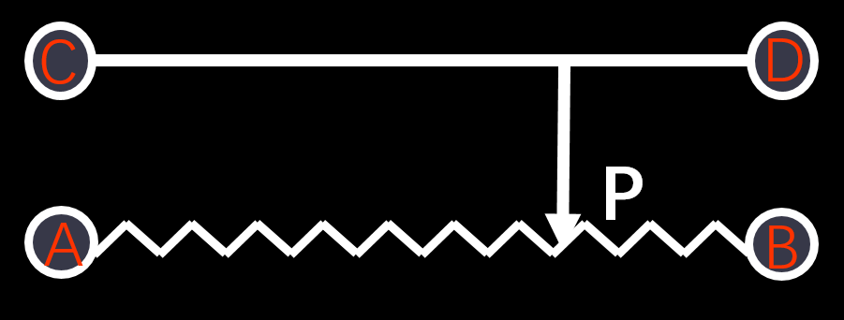
滑动变阻器
变阻器如何选择2个接线柱呢？
有几种接法？请分别逐一尝试。

Slide 21






滑动变阻器
接法1

Slide 22
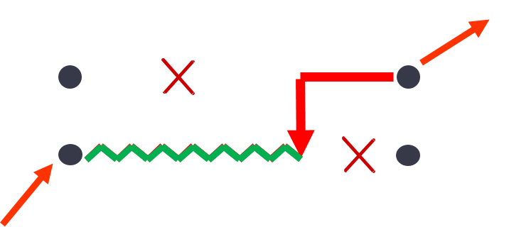
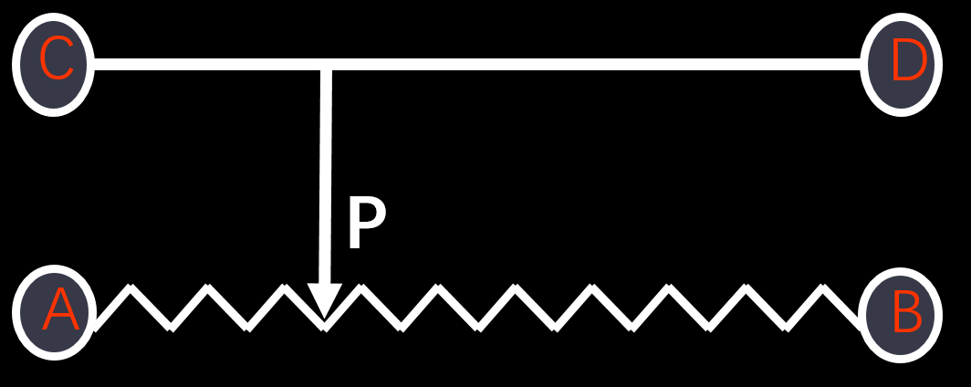


滑动变阻器
接法1

Slide 23


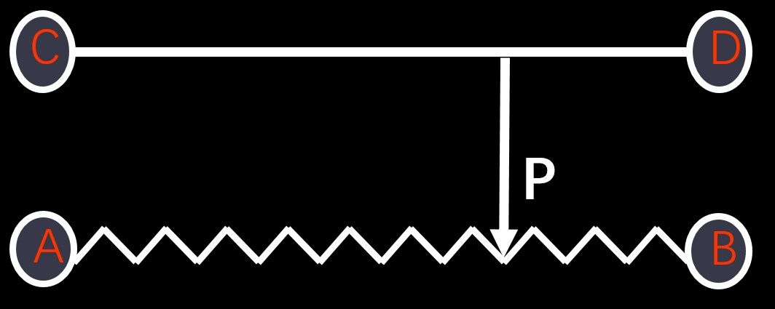

滑动变阻器
接法2

Slide 24




滑动变阻器
接法3

Slide 25

滑动变阻器
接法4

Slide 26

滑动变阻器
接法5

Slide 27

滑动变阻器
接法6
没有电阻丝连入电路
相当于导线

Slide 28
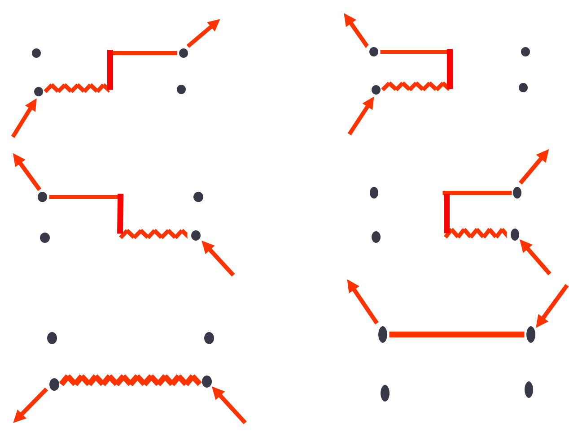
滑动变阻器
（2）
（1）
（4）
（3）
（6）
（5）

Slide 29
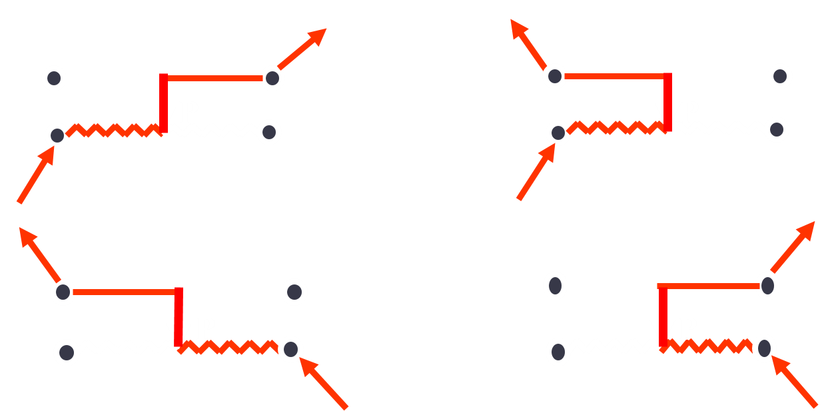
滑动变阻器
（2）
（1）
（4）
（3）
连接方法:接入两个接线柱，上端中一个，下端中一个，即要“一上一下”。

Slide 30

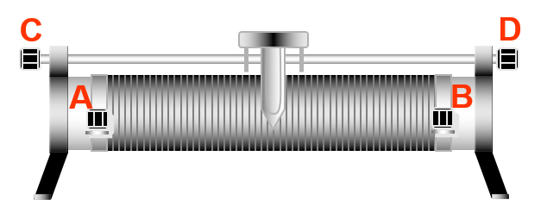




滑动变阻器
接B、C 等价于 接B、D
接A、C 等价于 接A、D
接入阻值只与下方接线柱有关，盯牢AB看即可。

Slide 31
滑动变阻器
相当于一根导线
相当于一个定值电阻

Slide 32
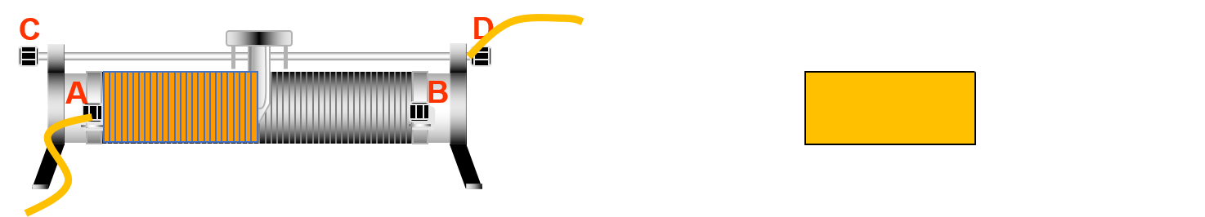
滑动变阻器
滑动变阻器在电路中的符号

Slide 33

滑动变阻器
如下图所示，当滑动变阻器的滑片P 向右滑动时，滑动变阻器连入电路的阻值将（ ）
A
A.逐渐变大 B.逐渐变小 C.保持不变 D.无法判断

Slide 34

滑动变阻器
如下图所示，当滑动变阻器的滑片P 向右滑动时，滑动变阻器连入电路的阻值将（ ）
A
A.逐渐变大 B.逐渐变小 C.保持不变 D.无法判断

Slide 35

滑动变阻器
如下图所示，当滑动变阻器的滑片P 向右滑动时，滑动变阻器连入电路的阻值将（ ）
B
A.逐渐变大 B.逐渐变小 C.保持不变 D.无法判断

Slide 36

滑动变阻器
如下图所示，当滑动变阻器的滑片P 向右滑动时，滑动变阻器连入电路的阻值将（ ）
B
A.逐渐变大 B.逐渐变小 C.保持不变 D.无法判断

Slide 37
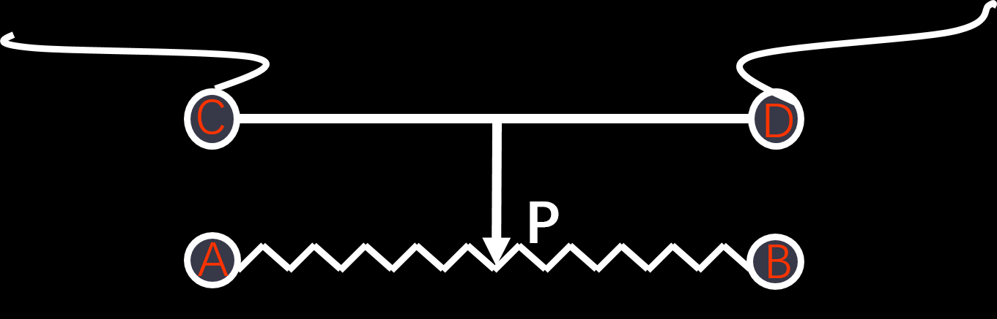
滑动变阻器
如下图所示，当滑动变阻器的滑片P 向右滑动时，滑动变阻器连入电路的阻值将（ ）
C
A.逐渐变大 B.逐渐变小 C.保持不变 D.无法判断

Slide 38
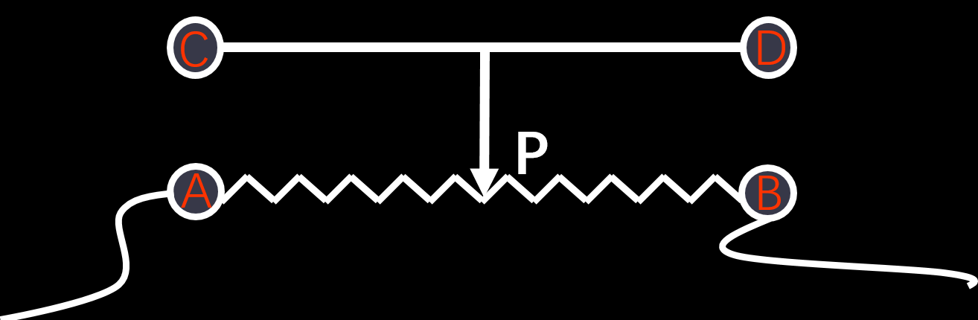
滑动变阻器
如下图所示，当滑动变阻器的滑片P 向右滑动时，滑动变阻器连入电路的阻值将（ ）
C
A.逐渐变大 B.逐渐变小 C.保持不变 D.无法判断

Slide 39
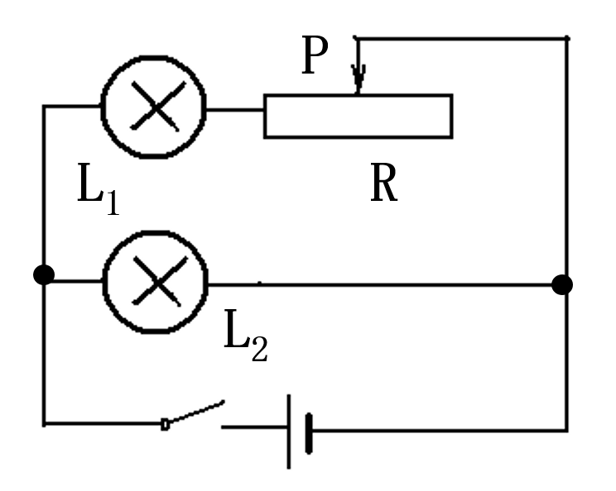
滑动变阻器
实验：用滑动变阻器改变电路中的电流
移动滑片P，观察小灯泡的亮度。
现象：L 的亮度改变；L 的亮度不变。
1
2
结论：
滑动变阻器只能改变与它串联的用电器中的电流。

Slide 40
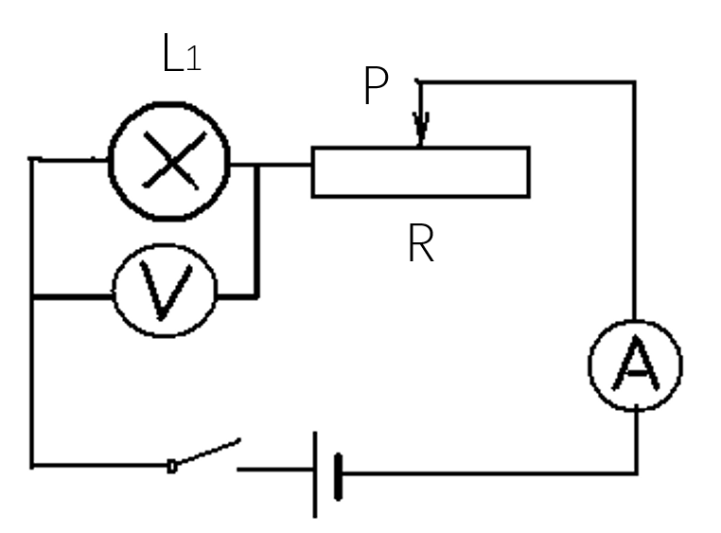
滑动变阻器
实验：上述实验中小灯泡L 两端的电压是否改变？如何探究？请你设计出实验电路图。
1
移动滑片，观察电流表和电压表示数的变化。
滑动变阻器能改变与它串联元件的电流和电压。
结论：
电流和电压同时增大（或减小）。

Slide 41
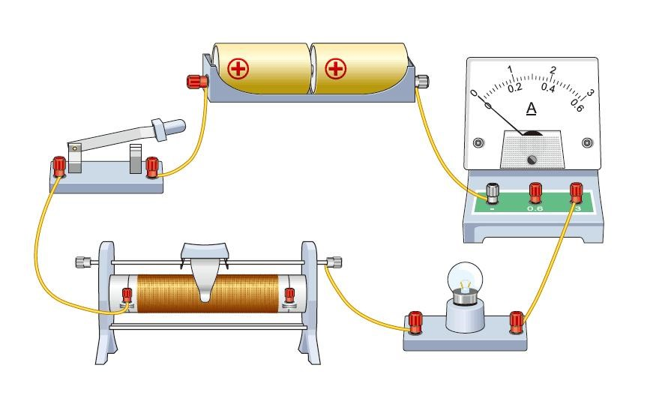

滑动变阻器
实验：用滑动变阻器改变小灯泡的亮度
连接滑动变阻器
保护 电路
最右端
连通电路前应将滑片放到什么位置上？

Slide 42

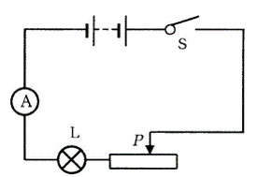
小结
连接：1.滑动变阻器要与被控制电路串联；2.一上一下两个接线柱。
作用：改变电路中的电流；保护电路。

Slide 43

变阻器
滑动变阻器的缺点： 虽然可以调节电阻，但无法直接读出电阻大小。
如何实现：既能改变大小，又能读出大小？
滑动变阻器

Slide 44
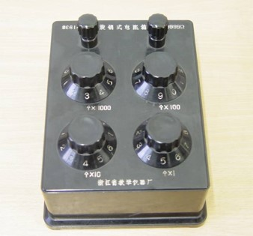
变阻器
电阻箱可以同时实现改变电阻大小和读出电阻大小。
滑动变阻器
电阻箱

Slide 45
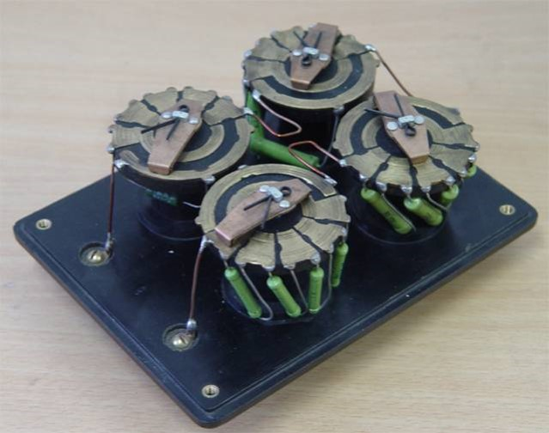
电阻箱的结构
能表示出阻值的变阻器。
旋钮式电阻箱
内部结构

Slide 46
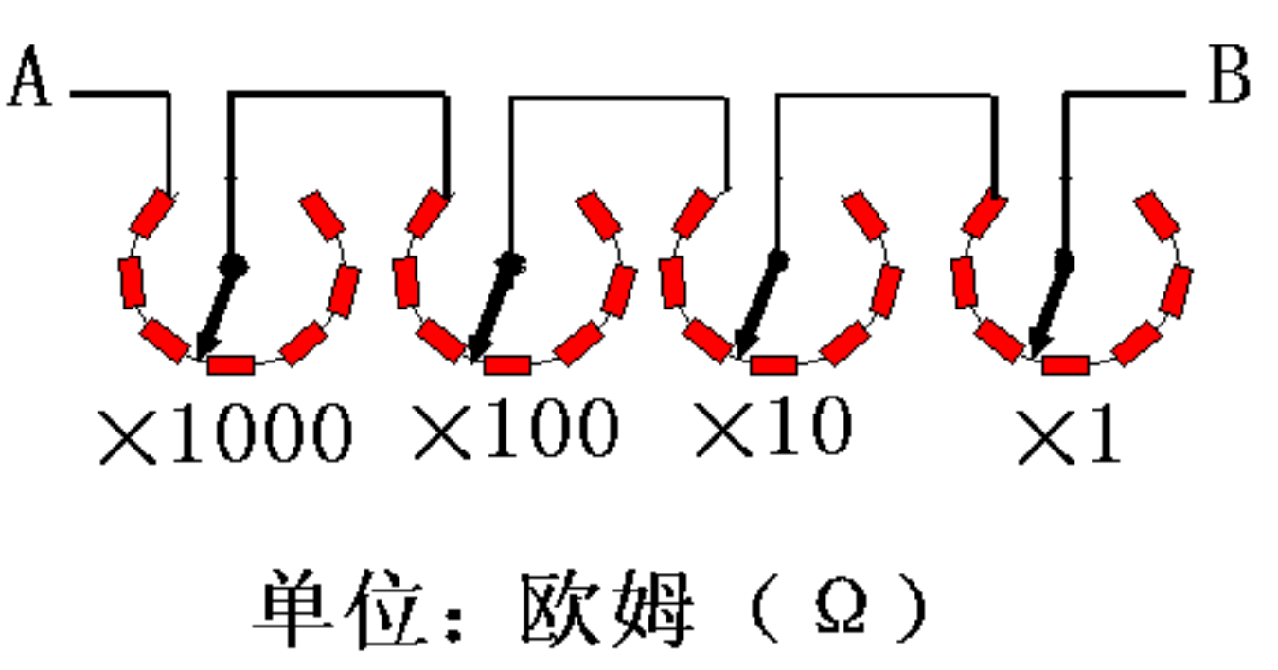
电阻箱的结构
旋钮式电组箱结构示意图

Slide 47
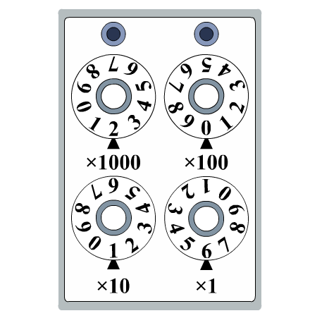
电阻箱
2016Ω
读数方法：
指针所指数值乘以倍率后相加。

Slide 48
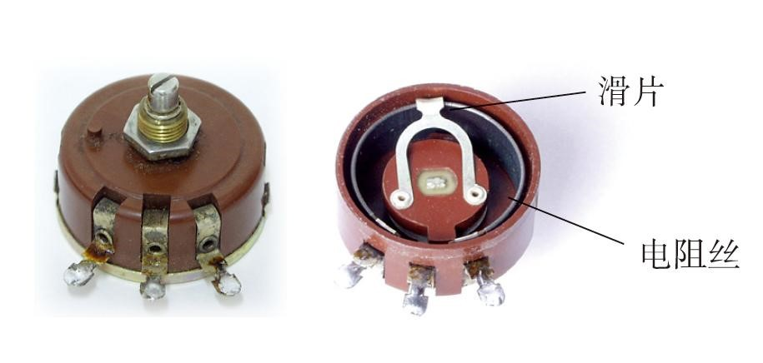
变阻器的应用
电位器

Slide 49
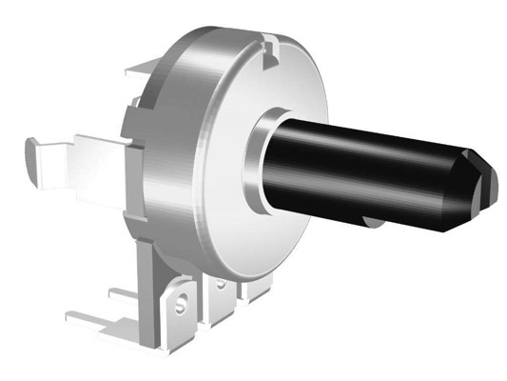
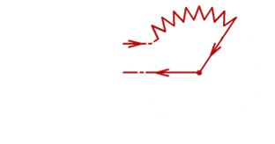


变阻器的应用

Slide 50
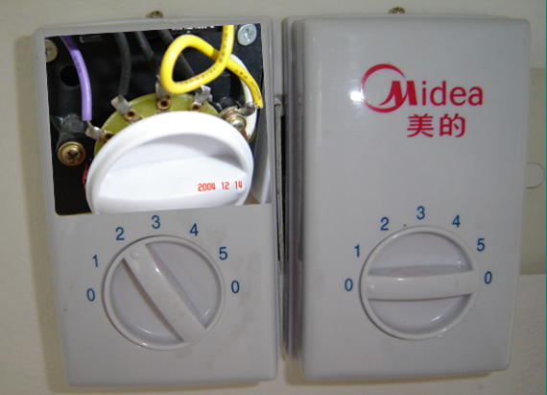
变阻器的应用

Slide 51
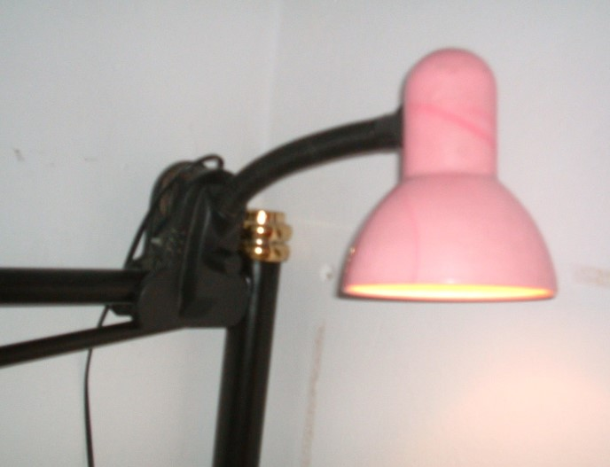

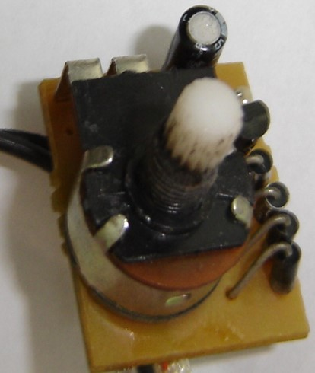
变阻器的应用

Slide 52

变阻器的应用
台灯
音响

Slide 53
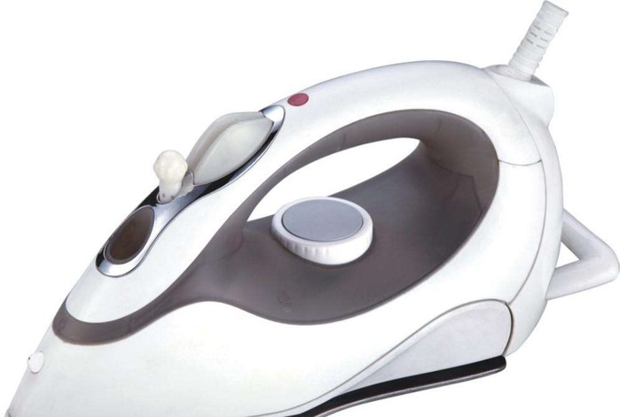

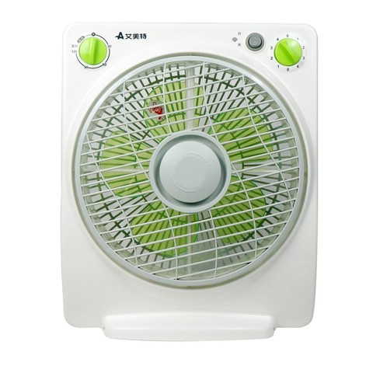
变阻器的应用
调温熨斗
调温挂烫机
调速器

Slide 54
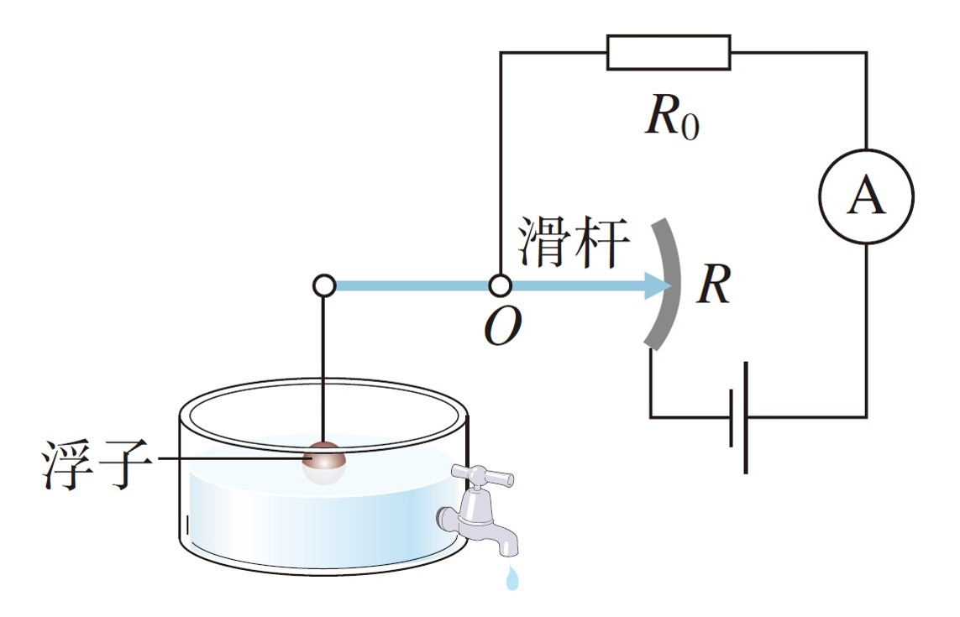
变阻器的应用
油量表

Slide 55
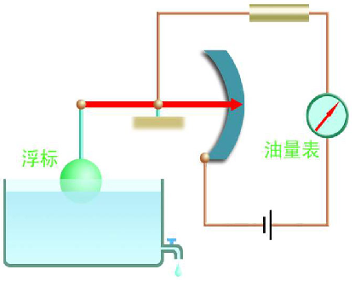
变阻器的应用
如图所示，是一种自动测定油箱油面高度的装置。R 是滑动变阻器，它的金属片连在杠杆的一端。其工作原理是：当油箱内油面下降时，浮标随之一起下降，金属滑片P 向上滑，变阻器R2连入电路中的电阻变_____，电路中电流变_____，油量表（由电流表改装而成）示数变_____,表示油量减少；反之…….
2
大
小
小

Slide 56
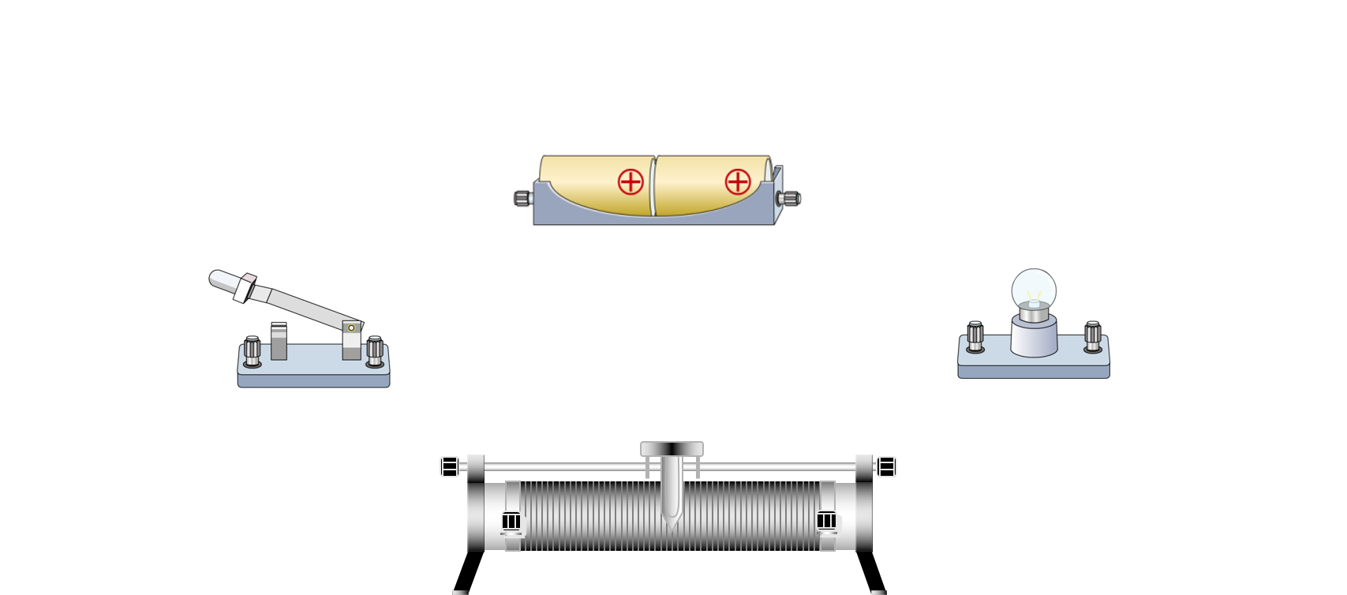
课本练习
1.请用笔画线表示接线，连接图中的电路，使滑动变阻器能够控制灯泡的亮度。在你连的电路中，要使灯泡越来越亮，变阻器的滑片应该向哪个方向移动？

Slide 57
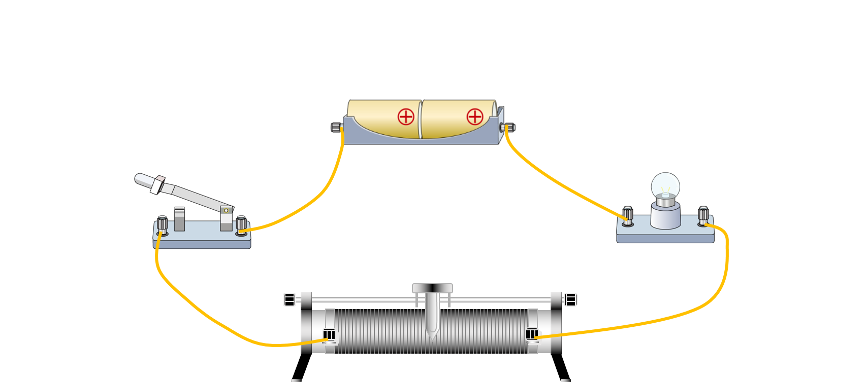
课本练习
2.如图是一位同学按照上题要求所连的电路．这个电路能不能满足题目的要求？为什么？按这个图进行操作时，实验现象是怎样的？

Slide 58

课本练习
3.如图是滑动变阻器的结构和连入电路的示意图．当滑片P 向右滑动时，连入电路的电阻变小的是哪个？

Slide 59
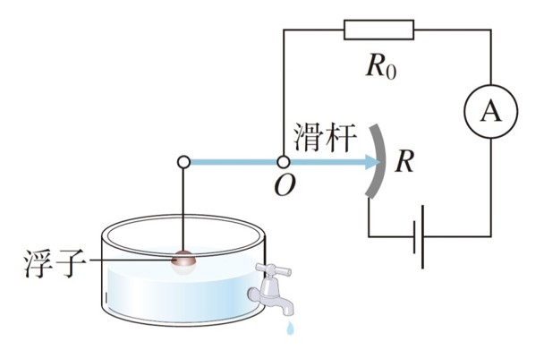
课本练习
4.如图是一种测定油箱内油量的装置。其中R是滑动变阻器的电阻片，滑动变阻器的滑片跟滑杆连接，滑杆可以绕固定轴O转动，另一端固定着一个浮子。油箱中的油量减少时，油面下降，浮子随液面落下，带动滑杆使滑动变阻器滑片向上移动，从而改变了电路中电流表的示数。因此，电流表上一定的示数便对应着油面的一定高度，把电流表刻度盘改为相应的油量体积数，就可以直接读出油箱中的油量。请问：在这个装置中，电流表示数越大，表示油箱中的油量越多还是越少？请说明理由。

Slide 60
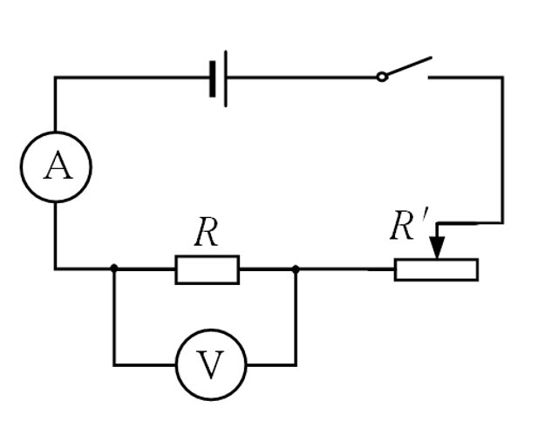
拓展实验
用滑动变阻器控制电阻两端的电压。
连接电路
1.闭合开关S，调节滑动变阻器的滑片，使定值电阻R两端的电压成整数倍地变化。
2.换用不同的定值电阻，使电阻成整数倍地变化，闭合开关S，调节滑动变阻器的滑片，保持每次接入的定值电阻两端的电压不变。

Slide 61
拓展练习
某滑动变阻器的铭牌上标有“30Ω、2A”的字样，它表示该滑动变阻器的 （ ）为30欧，允许通过的 （ ）为2安。
最大阻值
最大电流

Slide 62
拓展练习
变长
变大
1.接入AC、AD时，滑片向右移连入电路中电阻线长度________，电阻________，电路中电流________。
变小
变短
变小
2.接入BC、BD时，滑片向右移连入电路中电阻线长度________，电阻________，电路中电流________。
变大

Slide 63
拓展练习
定值电阻
导线
不能
3.接入AB、CD 时，相当于分别接 __________、 _______，移动滑片________改变连入电路中的电阻及电流。
变阻原理：
改变连入电路中电阻线的长度。

Slide 64
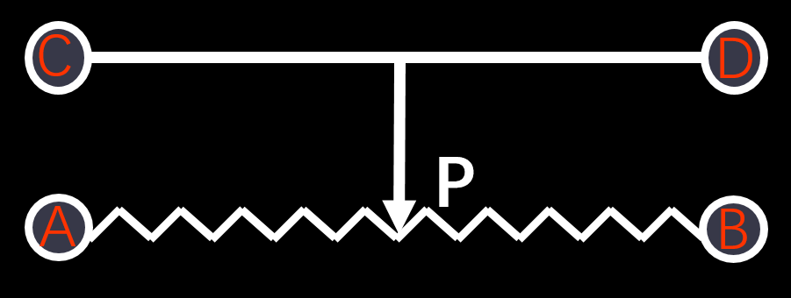
拓展练习
如图所示，A、B、C、D 是滑动变阻器的四个接线柱，将这变阻器与一小灯泡串联后接入电路，通电后，向左移动滑片P，灯泡逐渐变暗，该滑动变阻器接入电路的两接线柱为（ ）
B D
A．A、D 接线柱 B．B、D接 线柱 C．C、D 接线柱 D．B、C 接线柱

Slide 65

拓展练习
如图所示，用滑动变阻器控制灯的亮度，若要求滑片P 向C 端滑动时灯变亮，则变阻器连入电路中正确的接法是（ ）
C
A、C 接M，D 接N B、A 接M，B 接N C、A 接M，D 接N D、B 接M，D 接N

Slide 66

拓展练习
如下图所示，当开关闭合后，将滑动变阻器的滑片P 向右滑动，电流表的示数将（ ）
B
A.逐渐变大 B.逐渐变小 C.保持不变 D.无法判断

Slide 67


拓展练习
如图所示的甲、乙两种电路是在电源电压不变的情况下，利用滑动变阻器改变小灯泡亮度的是（ ） A、甲图 B、乙图 C、两图都可以 D、两图都不能改变灯的亮度
A
（甲）
（乙）

Slide 68

拓展练习
如图所示电路，要使灯泡的亮度变小，则必须使变阻器接入电路部分的电阻变_____，电流表的示数变 ____，滑动触头P应向_____移动。
大
小
右

Slide 69


拓展练习
用笔画线将开关S 与滑动变阻器连接起来，要求滑片P 向右移动时，电流表的示数变大。

Slide 70

拓展练习
要使变阻器的滑片向右运动时电流表的读数减小，M、N 应与变阻器上哪两个接线柱相连？有几种接法？
AC 或AD

Slide 71
总结
电阻线的长度
原理：
改变接入电路中的 ______________
构造：
滑 动 变 阻 器
结构示意图：
元件符号：
串
上
下
（1）____联接入电路；（2） “一___一___”连接
连接方法：
保护
电流和电压
（1）______电路；（2）改变电路中的____________。
作用：
最大电流
（1）闭合开关前，应将滑片置于__________端；
注意事项：
阻值最大
（2）不许超过滑动变阻器允许的__________。

Slide 72


总结
逐渐改变电阻
跳跃式改变电阻
不能读出电阻值
能读出电阻值
都可以改变连入电阻，从而改变电路中的电流。

